Slide 1
Audit Carrefour Express
Magasin : MHAMDIA
21 Novembre 2017
M Dhia MECHLAOUI

Slide 2
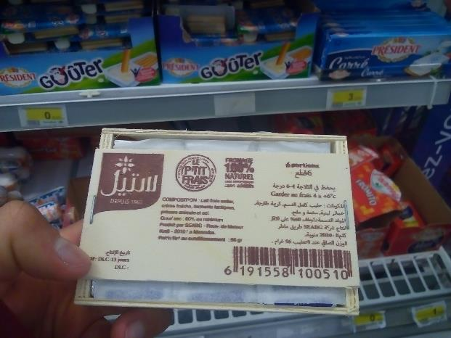
PLS: le produit « le p’tit frais Still » était sans DLC.

Slide 3
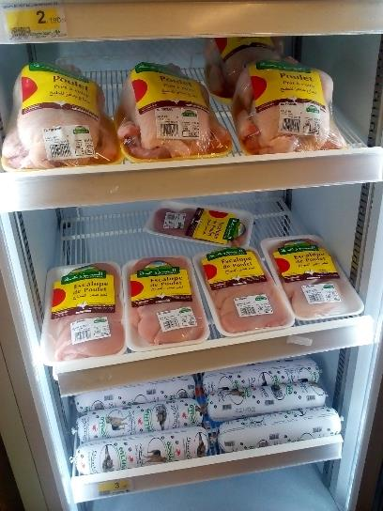
PLS: exposition des produits pour animaux avec les produits de poulets libre service.

Slide 4
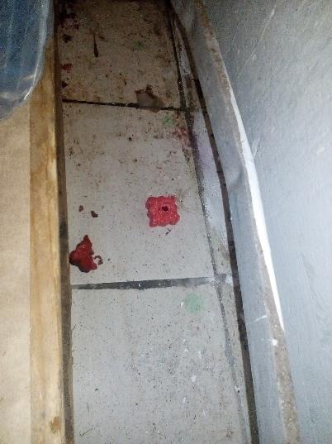
Rayon PGC liquide: présence des appâts libres au niveau du rayon.

Slide 5
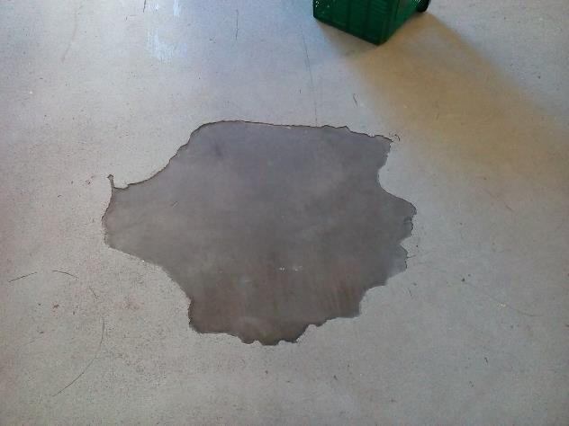
Réception: la résine du sol était écaillée.

